Slide 1



دنمشوه یاه لفق یاهیژولونکت نیرتیلصا زا یکی ناونع هب دنمشوه یاه لفق،زورما یایند ساسا رب یدرکلمع یاهلفق نیا .دنوشیم هتخانش تینما هزوح رد یدربراک ناربراک ،مزلا یاهشزومآ کمک هب و دننکیم لمع یاهژیو یژولونکت ننک هدافتسا اهنآ زا یتحار هب دنناوتیم
Amirshayan JALILI Shayan138190@gmail.com 09101943345

Slide 2
2
دنمشوه یاه لفق ف^{ی} رعم .1 دنمشوه یاه لفق عاون .2
دنمشوه یاه لفق زا هدافتسا یایازم .3
ت ينما تلاکشم .4
؟اه تيلباق اي تينما .5 دنمشوه یاه لفق تلااح مامت .6 نوتیاپ اب تلااح یزاس هدایپ .7 دنمشوه یاه لفق یارب ون هدیا .8
”دنمشوه یاهلفق تینما یارب یدیدج درکیور :یراتفر یوگلا صیخشت یژولونکت“ •
نوتیاپ رد یزاس هدایپ •
لودج percept-action .9 دنمشوه یاه لفق یزادنا هار و بصن اهـداهنشيپ.10
دنمشوه لفق هدافتسا دروم.11 دنمشوه یاه لفق تینما توق طاقن رد.12 دنمشوه یاه لفق ف^{ی} اضا یاه تیلباق.13
دنمشوه یاه لفق زا هدافتسا و دیرخ رد مهم تاکن.14
رازاب دنمشوه لفق نیرترب.15 دنمشوه یاه لفق باختنا یاهرایعم.16
رازاب رترب لوصحم 6.17 تنت نیا هب سیت سد دنمشوه یاه لفق.18 تینما و دنمشوه یاه لفق.19
PEAS راصتخا یانعم.20
دنمشوه یاه لفق رد هدافتسا دراوم زا لیمع لاثم •
دنمشوه یاه لفق رد هناهاگا ان یوج و تسج دنمشوه یاه لفق رد.21 دنمشوه یاه لفق رد تیدودحم یاضرا لیاسم.22 هلاسم عاونا هلاسم لح رب ت^{ی} تبم لماع.23
هلاسم یزاس هلومرف ..24
ناهاگآان یاهوجتسج عاونا ..25 تیدودحم یاضرا لیاسم فیرعت.26
تیدودحم یاضرا لیاسم عاونا •
درگبقع یوجتسج •
وجتسج دوبهب •

Slide 3
3
دنمشوه یاه لفق ف^{ی} رعم
،دشاب هتشادن دوجو ت ینما رطخ نیت مک هکنیا یارب ،ی^{ی} نچمه .دننکمی رارقرب طابترا میس ب_{ی} یژولونکت ساسا رب دنمشوه یاه لفق دنکمی یت گشیپ زمر و ربراک مان لثم تاعلاطا دییأت زا هکدننکمی رارقرب طابترا ت^{ی} ن یرگید یاه هاگتسد و اه همانرب اب.
کیینوت^{ر} کلا یاه لفق
ار یرتلااب تینما اهلفق نیا هک تسین یدیدرت و دنکمی درکلمع دیلک یرادهگن یژولونکت دننامه اه لفق زا عون نیا تایصوصخ زا ،نآ زا رتارف و ثوتولب قیرط زا ای ،کمایپ لاسرا قیرط زا دیاب ربراک اه لفق زا عون نیا یارب .دنراد ت نس یاه لفق هب تبسن
دنک دییأت ار دوخ رابتعا تنت نیا قیرط.
دیلک نودب یاه لفق
اهلفق نیا هب سیت سد .دننکمی لمع ناربراک هرهچ صیخشت و تشگنا رثا ،ادص هب طوبرم یاه لت نکو نامرف اب اهلفق زا عون نیا
درادن دوجو دیلکزا هدافتسا هب یزاین رگید و دت گمی تروص گداس هب.
یدربراک یاه لفق
ی
رد گدیچیپ ناکما و دنوشمی هدافتسا رگید تات^{ی} هجت یسر کی و ش^{ی} خرچ یاه برد ،اه روسناسا زا هدافتسا اب اهلفق زا عون نیا
دراد دوجو اهنآ هب سیت سد.
هارمه نفلت یاه همانرب و کیت مویب ،میس ب_{ی} دننام نردم یاه یروانف زا هک دنتسه ب اه لفق ،دنمشوه یاه لف دننک می هدافتسا اه برد ندرک هتسب و زاب یارب. زا ،دنراد ت نس یاه لفق هب تبسن یدایز یایازم اه لفق نیا
هلمج: رتلااب تینما: زمر و هرهچ صیخشت ،تشگنا رثا دننام یا هتفش^{ی} یپ ت ینما یاه یروانف زا دنمشوه یاه لفق
دنهد شیازفا هیجوت لباق نات^{ی} م هب ار امش راک لحم ای هناخ تینما دنناوت می هک دننک می هدافتسا روبع.
ت شیب ت حار: اب ار اه برد دیناوت می نیاربانب ،دنرب می ی^{ی} ب زا ار دیلکزا هدافتسا هب زاین دنمشوه یاه لفق دینکزاب کیت مویب یاه شور ریاس ای تشگنا رثا ،هارمه نفلت زا هدافتسا.
رود هار زا لت نک تیلباق: یاه هاگتسد ریاس ای هارمه نفلت زا هدافتسا اب رود هار زا ناوت می ار دنمشوه یاه لفق درک لت نک دنمشوه. لحم ای هناخ هب سیت سد لت نک ای نانامهم یارب اه برد ندرکزاب یارب دناوت می گ^{ی}ژیو نیا
دشاب دیفم رود هار زا امش راک.
دنمشوه یاه لفق عاونا یاه هتسد هب اه برد ندرک هتسب و زاب یارب هدافتسا دروم یروانف عون ساسا رب ناوت می ار دنمشوه یاه لفق
درک میسقت ریز: یدک یاه لفق: دننک می هدافتسا اه برد ندرک هتسب و زاب یارب یددع دک کی زا هدافتسا اب اه لفق نیا. ب راک یاه لفق: تراک کی زا هدافتسا اب اه لفق نیا RFID دننک می هدافتسا اه برد ندرک هتسب و زاب یارب.
ت شگنا رثا یاه لفق: دننک می هدافتسا اه برد ندرک هتسب و زاب یارب ربراک تشگنا رثا زا هدافتسا اب اه لفق نیا. هرهچ صیخشت یاه لفق: هدافتسا اه برد ندرک هتسب و زاب یارب ربراک هرهچ صیخشت زا هدافتسا اب اه لفق نیا
دننک می.

Slide 4
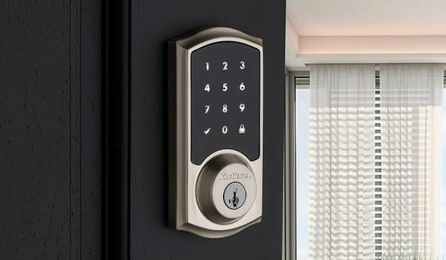
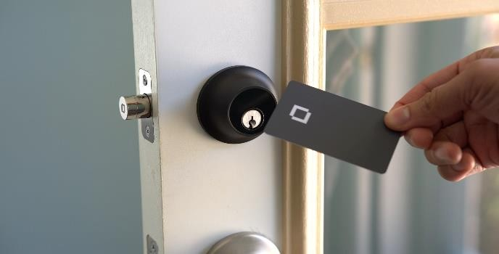
دنمشوه یاه لفق عاونا
4
یاه لفق عاونا نیرت بوبحم زا خ^{ی} رب .دنراد ار دوخ صاخ بیاعم و ایازم مادکره هک دراد دوجو دنمشوه یاه لفق زا ف^{ی} لتخم عاون
زا دنترابع دنمشوه: یدک یاه لفق: میقر 8 ات 4 لاً ومعم اهدک .دننک می هدافتسا اه برد ندرک هتسب و زاب یارب یددع دک کی زا هدافتسا اب اه لفق نیا نکمم اهنآ ،لاح نیا اب .تسا ناسآ اهنآ بصن و دنتسه نازرا اً تبسن یدک یاه لفق .داد ت یغت هاوخلد هب ار اهنآ ناوت می و دنتسه
دنوش که رگید دارفا طسوت دنناوت می اهدک اریز ،دنشابن هنیزگ نیرت نمیا تسا.
دنمشوه یدک لفق ب: راک یاه لفق: تراک کی زا هدافتسا اب اه لفق نیا RFID یواح لاً ومعم اه تراک .دننک می هدافتسا اه برد ندرک هتسب و زاب یارب رتراوشد اه تراک اریز ،دنتسه یدک یاه لفق زا رت نمیا ب: راک یاه لفق .دنک می رارقرب طابترا لفق اب هکدنتسه کچوک هشارت کی
دنشاب یدک یاه لفق زا رت نارگ میک تسا نکمم اهنآ ،لاح نیا اب .دنوش می که اهدکزا.
دنمشوه ب: راک لفق تشگنا رثا یاه لفق: اه تشگنا رثا .دننک می هدافتسا اه برد ندرک هتسب و زاب یارب ربراک تشگنا رثا زا هدافتسا اب اه لفق نیا دک ندرک دراو ای تراک لمح هب یزاین اریز ،دنتسه تحار تشگنا رثا یاه لفق .دنتسه نمیا اً تبسن نیاربانب و دنتسه درف هب صرحنم
دنشاب ب: راک ای یدک یاه لفق زا رت نارگ میک تسا نکمم اهنآ ،لاح نیا اب .دیرادن.

Slide 5

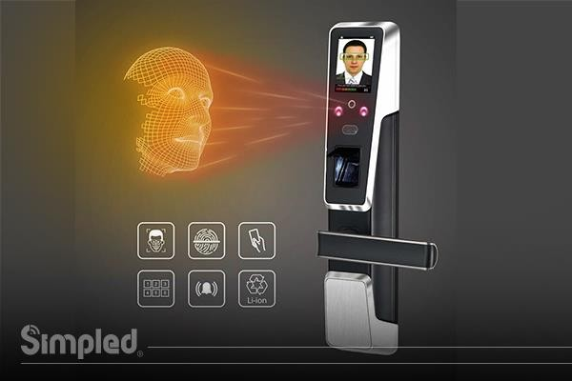
5
دنمشوه تشگنا رثا لفق هرهچ صیخشت یاه لفق: .دننک می هدافتسا اه برد ندرک هتسب و زاب یارب ربراک هرهچ صیخشت زا هدافتسا اب اه لفق نیا
هرهچ صیخشت یاه لفق .درک لیعج سکع کی اب ت: حار هب ار نآ ناوت مین اریز دشاب تشگنا رثا زا رت نمیا دناوت می هرهچ صیخشت دنشاب دنمشوه لفق عون نیرت نارگ تسا نکمم اهنآ ،لاح نیا اب .دیرادن دک ندرک دراو ای تراک لمح هب یزاین اریز ،دنتسه تحار.
دنمشوه هرهچ صیخشت لفق رظن دروم ت: حار و امش هجدوب ،امش زاین دروم تینما هلمج زا ،دراد گ^{ی} تسب ف^{ی} لتخم لماوع هب بسانم دنمشوه لفق عون باختنا
امش

Slide 6
6
دنمشوه یاه لفق زا هدافتسا یایازم
دامتعا و تینما
اب و دنتسه یا هدت: سگ طیابترا یاه تیلباق یاراد اهلفق نیا لاً ومعم .دناهدش خارط لااب ب اراکو تینما هیاپ رب دنمشوه یاه لفق
دوشمی مهارف ربراک یارب یرتلااب تینما اهنآ زا هدافتسا.
هدافتسا رد تلوهس
هب دنناوتمی تیوه تابثا زا هدافتسا اب طقف و دنرادن ناتزمر یروآدای و دیلک ظفح هب یزاین ناربراک ،دنمشوه یاهلفق زا هدافتسا اب
دننک ادیپ سیت: سد دوخ ست: سد رد.
هدافتسا رد ت^{ر} حار
دنتسه باذج و لیمع هار کی یراکت: فد و هناخ نابحاص یارب اهلفق عون نیا.
یریذپفاطعنا تیلباق
زا ف^{ی} لتخم عاونا یارب و دنراد رارق ،دنراد ار ایوپ و عــــیسر طابترا تیلباق هک یدیدج یاهیژولونکت هورگرد دنمشوه یاهلفق
دنت گمی رارق هدافتسا دروم هدافتسا
ت ^{ر} ينما تلاکشم
ندش هتشادرب ناسآ
دنتسه تشادرب لباق اهرکه دننام صاخ یاه هاگتسد اب ت: حار هب دنمشوه یاه لفق ت^{ر} کا.
لاصتا یرارقرب رد لکشم
زا ثعاب دناوت می هلئسم نیا و دنوش لصتم دنمشوه یاههاگتسد هب ت: سرد هب دنناوت مین دنمشوه یاه لفق ،عقاوم زا ض^{ی} عب رد
دوش امش تناما ی^{ی :} فر تسد.
تسا کوکشم ندرک لفق هوحن
رارق تقسر یاسر گرزب یاههتسدب ت: ینما تیفیکزا غراف کوکشم یرهاظ ندرک لفق هوحن و لکش اب دنمشوه یاه لفق خ^{ی} رب
دنت گمی.
؟اه تيلباق اي تينما
اهتیلباق نیا هیاگ ؛تسا اهنآ عونتم یاهتیلباق زا هدافتسا ءوس ،دنمشوه یاه لفق ت: ینما متسیس رد فعض طاقن زا گی دنشاب می لباقتم یاهکبش تلامح لباقم رد ت: سکش نیاربانب و دنتسه متسیس نیا رد ت: ساک یارب هییجوت.
درک هجوت اهنآ ندادرارق نیزاوم هب دیاب ،دنوش هداد رارق مه رانکرد ت^{ی} ن درکلمع تیلباق ،تینما اب نامزمه هک طیياسر^{ی} رد

Slide 7
7
دنمشوه یاه لفق تلااح
دنمشوه لفق تلاح | حیضوت
لفق ندرک هتسب و زاب | .دنکمی هتسب ای زاب ار لفق ،رگید یاهشور ای لیابوم نشیکیلپا ،اههمکد ،اهدیلکزا هدافتسا اب ربراک
رود هار زا لت: نک | .دوشمی مهارف میسب_{ی} تاطابترا ای لیابوم نشیکیلپا زا هدافتسا اب رود لحم زا لفق لت: نک ناکما
روبع دکزا هدافتسا | .دوشمی زاب لفق ،دک ندرک دراو اب هک تسا روبع دک ندرک دراو یارب دیلکهحفص ای هحفص یاراد دنمشوه لفق
تشگنا رثا صیخشت | .دننکمی هدافتسا ربراک ب اسانش یارب تشگنا رثا صیخشت یژولونکت زا دنمشوه یاهلفق خ^{ی} رب
ادص لت: نک | .دننکمی هدافتسا ربراک ب اسانش یارب ادص صیخشت یژولونکت زا دنمشوه یاهلفق خ^{ی} رب
میسب_{ی} هکبش هب لاصتا | یاهتیلباق و دننک علطم ار ربراک تنت: نیا قیرط زا و دنوش لصتم میسب_{ی} هکبش هب دنناوتمی دنمشوه یاهلفق خ^{ی} رب .دننک مهارف ار یرگید
اهتیلاعف طبض | .دننک یرادهگن ار هدافتسا هچخیرات و دننک طبض ار هدش ماجنا یاهتیلاعف دنناوتمی دنمشوه یاهلفق خ^{ی} رب
هرهچ صیخشت | .دننکمی هدافتسا ربراک ب اسانش یارب هرهچ صیخشت یژولونکت زا دنمشوه یاهلفق زا خ^{ی} رب
تراکزا هدافتسا | .دننکمی هدافتسا لفق ندرکزاب یارب RFID ای شیطانغم یاهتراک زا دنمشوه یاهلفق زا خ^{ی} رب
بسچرب زا هدافتسا NFC | .دنوش زاب ،دناهدش لصتم سی^{ی} وگ هب هک NFC یاهبسچرب زا هدافتسا اب دنناوتمی دنمشوه یاهلفق زا خ^{ی} رب
ثوتولب زا هدافتسا | .دنوش زاب ،ربراک سی^{ی} وگ ثوتولب زا هدافتسا اب دنناوتمی دنمشوه یاهلفق زا خ^{ی} رب
یافیاو زا هدافتسا | .دنوش زاب ،ربراک سی^{ی} وگ یافیاو زا هدافتسا اب دنناوتمی دنمشوه یاهلفق زا خ^{ی} رب
درارفنیا زا هدافتسا | .دنوش زاب ،ربراک سی^{ی} وگ درارفنیا زا هدافتسا اب دنناوتمی دنمشوه یاهلفق زا خ^{ی} رب
کیت: مویب زا هدافتسا | .دنوش زاب ،ربراک کیت: مویب یاههداد زا هدافتسا اب دنناوتمی دنمشوه یاهلفق زا خ^{ی} رب

Slide 8
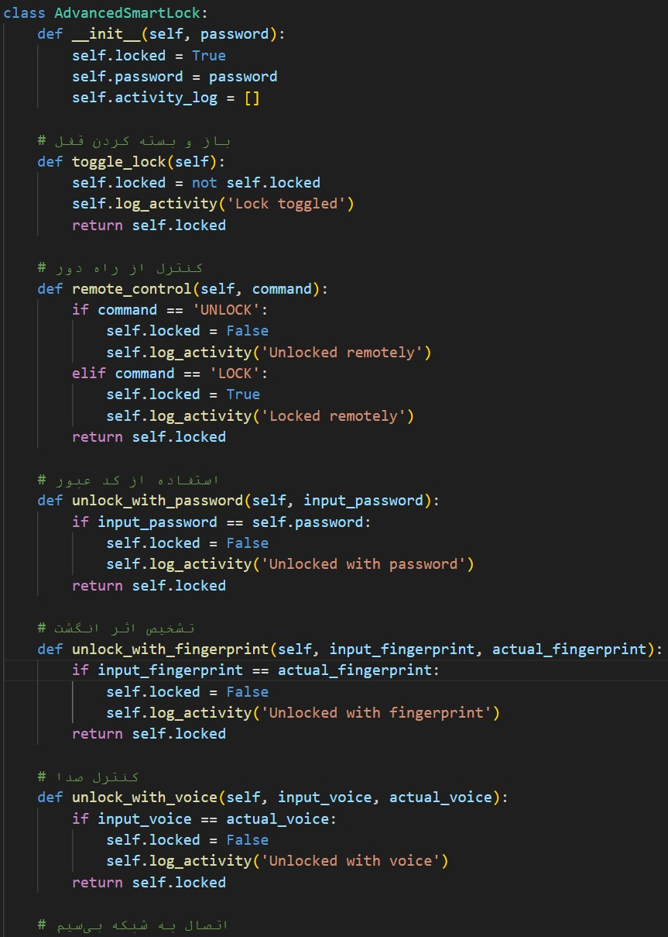
8
نوتیاپ رد تلااح یزاس هدایپ
class
:
def init (self, password):
self.locked = True self.password = password
self.activity_log = []
# لفق ندرک هتسب و زاب
def toggle_lock(self):
self.locked = not self.locked self.log_activity('Lock toggled') return self.locked
# رود هار زا لت: نک
def remote_control(self, command):
if command == 'UNLOCK':
self.locked = False self.log_activity('Unlocked remotely')
elif command == 'LOCK':
self.locked = True self.log_activity('Locked remotely')
return self.locked
# روبع دکزا هدافتسا
def unlock_with_password(self, input_password): if input_password == self.password:
self.locked = False
self.log_activity('Unlocked with password') return self.locked
# تشگنا رثا صیخشت
def unlock_with_fingerprint(self, input_fingerprint, actual_fingerprint): if input_fingerprint == actual_fingerprint:
self.locked = False self.log_activity('Unlocked with fingerprint')
return self.locked
# ادص لت: نک
def unlock_with_voice(self, input_voice, actual_voice): if input_voice == actual_voice:
self.locked = False
self.log_activity('Unlocked with voice') return self.locked
# میسب. هکبش هب لاصتا

Slide 9
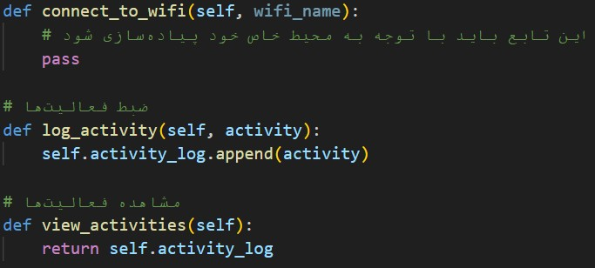
9
def connect_to_wifi(self, wifi_name):
# دوش یزاسهدایپ دوخ صاخ طیحم هب هجوت اب دیاب عبات نیا
pass
# اهتیلاعف طبض
def log_activity(self, activity): self.activity_log.append(activity)
# اهتیلاعف هدهاشم
def view_activities(self): return self.activity_log
دنمشوه یاه لفق یارب ون هدیا
“دنمشوه یاهلفق تینما یارب یدیدج درکیور :یراتفر یوگلا صیخشت یژولونکت”
یاهلفق تینما یارب باذج و دیدج درکیور کی دناوتمی ربراک یراتفر یوگلا صیخشت یژولونکت .هتبلا ،هلب یوگلا ت: ح و دیلک هب راشف ،دیلک ندز متیر و تعسر دننام یراتفر یاهوگلا دناوتمی یژولونکت نیا .دشاب دنمشوه
دنک هدافتسا ربراک تیوه صیخشت یارب و دت گب دای ار تسد تکرح.
هک ت: قو ت: ح ای ،دینزمی صیاخ راشف اب و صاخ تعسر کی اب ار دیلک هشیمه امش هک دینک ضرف ،لاثم ناونع هب دای ار اهوگلا نیا دناوتمی دنمشوه لفق نیا .دیراد صاخ تکرح یوگلا کی ،دیربمی لفق تمس هب ار دوخ تسد هب ار ف^{ی} اضا ت: ینما هیلا کی دناوتمی یژولونکت نیا .دنکزاب ار لفق ،هدش هت خذ یوگلا اب قباطت تروص رد و دت گب
دنک هفاضا دنمشوه لفق.
.دشاب دیفم ،اهتکسر^{ی} و اهنامزاس دننام ،دنراد لااب تینما هب زاین هک ب اهطیحم رد هژیو هب دناوتمی یژولونکت نیا شهاک متسیس هب دارفا ریاس سیت: سد لامتحا ،تسا ربراک راتفر هیاپ رب یژولونکت نیا هکنیا هب هجوت اب ،ی^{ی} نچمه
تسا درف هب صرحنم درف ره یراتفر یوگلا اریز ،دبایمی.
و یت گدای یارب یدایز عبانم و نامز هب زاین تسا نکمم یژولونکت نیا هک تشاد هجوت دیاب ی^{ی} نچمه ،لاح نیا اب
،دنشاب دوخ صیوصخ میرح نارگن ناربراک زا خ^{ی} رب تسا نکمم ،ی^{ی} نچمه .دشاب هتشاد یراتفر یاهوگلا قیقد قیبطت هب دیاب ،یژولونکت نیا زا هدافتسا ماگنه ،نیاربانب .دنک تبث ار اهنآ یراتفر یاهوگلا دناوتمی یژولونکت نیا اریز
دوش هجوت صیوصخ میرح یاهب^{ی} ارگن.
تینما شیازفا یارب باذج و دیدج هار کی دناوتمی ربراک یراتفر یوگلا صیخشتیژولونکت زا هدافتسا ،تیاهن رد دوش یزاسهدایپ لیمع و لماکروط هب دناوتب ات دراد یت: شیب تاقیقحت هب زاین اما ،دشاب دنمشوه یاهلفق.

Slide 10
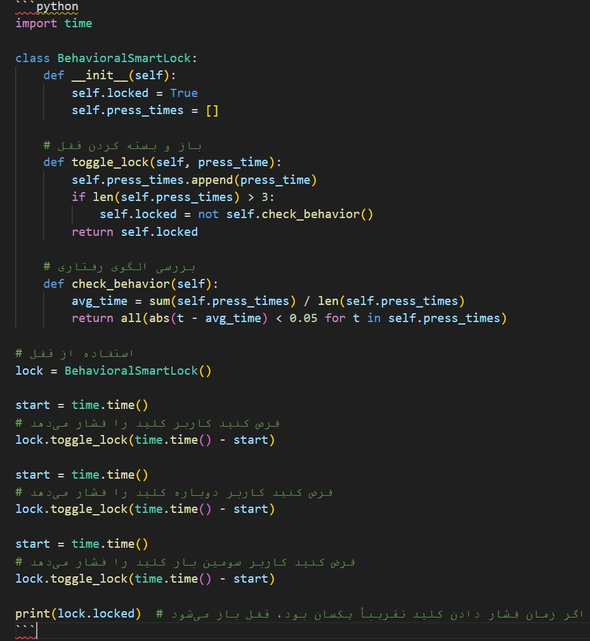
10
نوتیاپ اب شیزاس هدایپ
import time
class BehavioralSmartLock def init self
self locked = True self press_times =
# لفق ندرک هتسب و زاب
def toggle_lock self press_time
self press_times append press_time if len self press_times > 3
self locked = not self.check_behavior return self.locked
# یراتفر یوگلا سیررب
def check_behavior self
avg_time = sum self press_times / len self press_times
return all abs t - avg_time < 0.05 for t in
self press_times
# لفق زا هدافتسا
lock = BehavioralSmartLock
start = time time
# دهدمی راشف ار دیلک ربراک دینک ضرف
lock toggle_lock time time - start
start = time time
# دهدمی راشف ار دیلک هرابود ربراک دینک ضرف
lock toggle_lock time time - start
start = time time
# دهدمی راشف ار دیلکراب ی^{ی} موس ربراک دینک ضرف
lock toggle_lock(time time - start
print lock locked # دوشمی زاب لفق ،دوب ناسکی اً بیرقت دیلک نداد راشف نامز رگا

Slide 11
11
Percept_action
Percept (کاردا) | Action (لمع)
دهدمی راشف ار دیلکربراک | دوشمی هتسب ای زاب لفق
رود هار زا روتسد تفایرد | دوشمی هتسب ای زاب لفق
روبع دک دورو | دشاب حیحص روبع دکرگا دوشمی زاب لفق
تشگنا رثا صیخشت | دشاب هتشاد تقباطم تشگنا رثا رگا دوشمی زاب لفق
ادص صیخشت | دشاب هتشاد تقباطم ادص رگا دوشمی زاب لفق
میسب. هکبش هب لاصتا | دنکمی لاسرا تنت: نیا قیرط زا ار تاعلاطا لفق
اهتیلاعف طبض | دنکمی طبض ار هدش ماجنا یاهتیلاعف لفق
هرهچ صیخشت | دشاب هتشاد تقباطم هرهچ رگا دوشمی زاب لفق
تراک زا هدافتسا | دشاب ت. تعم تراک رگا دوشمی زاب لفق
بسچرب زا هدافتسا NFC | بسچرب رگا دوشمی زاب لفق NFC دشاب ت. تعم
ثوتولب زا هدافتسا | دشاب ت. تعم ثوتولب هاگتسد رگا دوشمی زاب لفق
یافیاو زا هدافتسا | دشاب ت. تعم یافیاو هاگتسد رگا دوشمی زاب لفق
درارفنیا زا هدافتسا | دشاب ت. تعم درارفنیا هاگتسد رگا دوشمی زاب لفق
کیت: مویب زا هدافتسا | دشاب هتشاد تقباطم کیت: مویب یاههداد رگا دوشمی زاب لفق
یراتفر یوگلا صیخشت | دشاب هتشاد تقباطم یراتفر یوگلا رگا دوشمی زاب لفق

Slide 12
12
نوتیاپ رد یزاس هدایپ
class :
def init__(self):
self.locked = True
def press_key(self):
self.locked = not self.locked
def remote_command(self, command):
if command == 'UNLOCK':
self.locked = False
elif command == 'LOCK':
self.locked = True
def enter_password(self, input_password, actual_password): if input_password == actual_password:
self.locked = False
def fingerprint_detected(self, input_fingerprint, actual_fingerprint): if input_fingerprint == actual_fingerprint:
self.locked = False
def voice_detected(self, input_voice, actual_voice):
if input_voice == actual_voice:
self.locked = False
def wifi_connected(self):
# This function needs to be implemented according to your specific environment pass
def log_activity(self):
# This function needs to be implemented according to your specific environment pass
def face_detected(self, input_face, actual_face): if input_face == actual_face:
self.locked = False
def card_used(self, input_card, actual_card):
if input_card == actual_card:
self.locked = False
def nfc_tag_detected(self, input_nfc_tag, actual_nfc_tag): if input_nfc_tag == actual_nfc_tag:
self.locked = False
def bluetooth_device_detected(self, input_device, actual_device): if input_device == actual_device:
self.locked = False
def wifi_device_detected(self, input_device, actual_device): if input_device == actual_device:
self.locked = False
def infrared_device_detected(self, input_device, actual_device): if input_device == actual_device:
self.locked = False
def biometric_data_detected(self, input_data, actual_data): if input_data == actual_data:
self.locked = False
def behavior_pattern_detected(self, input_pattern, actual_pattern): if input_pattern == actual_pattern:
self.locked = False

Slide 13
13
اهـداهنشيپ
تسا زاین دروم دنچ هب ،دنمشوه یاه لفق دوبهب یارب:
هتفش^{ر} یپ یاهرازفا مرن زا هدافتسا
لیح هار ت: ظفاحم گینوت: کلا ةدیدپ ناونع هب ،دناهدش خارط ندش که زا یت گولج یارب هک یرتدیدج یاه رازفا مرن زا هدافتسا
تسا لوبق لباق.
ت^{ر} ینما یاه ب_{ی} ايزرا هئارا
و دنهد هئارا مزلا یاهب. ایزرا ،دنمشوه یاه لفق رد ت: ینما ثداوح ندما شیپ صوصخ رد دیاب اهتکسر^{ی} و اهنامزاس ی^{ی} لوئسم
دت گب رظن رد ،جیاتن نیا ساسا رب ار یدوبهب لحهار.
ف^{ی} اضا کییت^{ی} ف یاهلفق زا هدافتسا
مرج و تقسر لامتحا زا ،هدنامشیپ مادقا کی ناونع هب ،ف^{ی} اضا گیت^{ی} ف یاهلفق زا هدافتسا هب دیناوتمی ،زاین تروص رد تیاهن رد
دینک یت گولج دوخ تکسر^{ی} ربارب رد

Slide 14
14
دنمشوه یاه لفق یزادنا هار و بصن
ی :
دوشمی ماجنا ب اجره رد گداس هب گینوتکلا لفق بصن.
دراد دیکأت امش باسح تینما و صیوصخ میرح یور تدش هب یاهلفق بصن. دنوشمی هئارا هباشم تامدخ اب »گینوت: کلا تیاده« لاثم ناونع هب و دنمشوه یاهلفق یزادنا هار و بصن یاهشزومآ
داد ماجنا هقیقد دنچ ضرع رد ار نآ ناوت می و تسا ناسآ لاً ومعم دنمشوه یاه لفق بصن. هک تسا مهم ،لاح نیا اب دینک لصاح نانیمطا لفق حیحص بصن زا ات دینک لابند تقد هب ار بصن یاه لمعلاروتسد.
دنمشوه لفق بصن لحارم: دینک هدامآ ار زاین دروم دراوم. دیراد ار ریز دراوم هک دیوش ی^{ی} مطم ،بصن عوسر^{ی} زا لبق:
دنمشوه لفق
اه یرتاب ت: شوگ چیپ
هتم یت گ هزادنا راون
دادم دینک یت گ هزادنا. دینک یت گ هزادنا ار برد باق عافترا و ضرع ،یت گ هزادنا راون زا هدافتسا اب. نانیمطا یارب ار اه یت گ هزادنا نیا
دینک هدافتسا دوخ برد باق اب بسانم دنمشوه لفق دیرخ زا.
دینک بصن ار لفق. برد باق یور ار لفق ات دینک لابند تسا هدش هئارا امش دنمشوه لفق اب هارمه هک ار بصن یاه لمعلاروتسد
دینک بصن. دینک هدافتسا لفق بصن یارب هتم ای ت: شوگ چیپ دیاب لاً ومعم. دینک بصن ار اه یرتاب. دیهد رارق لفق لخاد رد ار اه یرتاب. دوجو لفق رد اه یرتاب نداد رارق یارب صوصخم ناکم کی لاً ومعم
دراد. دینک یدنبرکیپ ار لفق. دینک یدنبرکیپ ار لفق ،هنایار ای هارمه نفلت همانرب زا هدافتسا اب. و اهزمر داجیا ،ناربراک ندوزفا لماش نیا
تسا تامیظنت ریاس میظنت و اه تراک. دنمشوه یاه لفق یزادنا هار
دینک یزادنا هار ار نآ دیاب ،دنمشوه لفق بصن زا سپ. تامیظنت ریاس میظنت و اه تراکو اهزمر داجیا ،ناربراک ندوزفا لماش نیا
تسا. دنمشوه لفق یزادنا هار لحارم:
دینک دولناد ار هنایار ای هارمه نفلت همانرب. دینک دولناد ار تسا راگزاس نآ اب امش دنمشوه لفق هک یا هنایار ای هارمه نفلت همانرب. دینک داجیا یربراک باسح و دینکزاب ار همانرب. دینک داجیا یربراک باسح کی دیاب ،دوخ دنمشوه لفق هب سیت: سد یارب. دینک هفاضا همانرب هب ار لفق. دینک هفاضا همانرب هب ار لفق ات دینک لابند ار همانرب یاه لمعلاروتسد.
دینک هفاضا ار ناربراک. دینک هفاضا دوخ لفق هب ار ناربراک. دشاب هت غ و نارجاتسم ،ناتسود ،هداوناخ یاضعا لماش دناوت می نیا. دینک داجیا ار اه تراکو اهزمر. دینک داجیا دوخ ناربراک یارب ار اه تراکو اهزمر. ات دهد می ناکما ناربراک هب اه تراکو اهزمر نیا
دننکزاب ار لفق. دینک یدنبرکیپ ار تامیظنت ریاس. دینک یدنبرکیپ ار اه نلاعا میظنت و مرلاآ ندرک شوماخ ای نشور دننام ار تامیظنت ریاس.
دنمشوه یاه لفق یارب ت^{ی} میا تاکن دنهد شیازفا هیجوت لباق نات^{ی} م هب ار امش راک لحم ای هناخ تینما دنناوت می دنمشوه یاه لفق. تاکن هک تسا مهم ،لاح نیا اب
دینک لابند دوخ ضخش تاعلاطا و دوخ لفق زا تظفاحم یارب ار ریز ت^{ی} میا:

Slide 15
15
دینک هدافتسا یوق روبع یاهزمر. ،کچوک فورح ،گرزب فورح زا ت: کاراک 8 لقادح لماش هک دینک هدافتسا یوق روبع یاهزمر زا
دنشاب اهدامن و دادعا. دیهد ت یغت مظنم روط هب ار دوخ روبع یاهزمر. دینک یت گولج اهنآ ندش که زا ات دیهد ت یغت مظنم روط هب ار دوخ روبع یاهزمر.
دیراد هگن نمیا ار اه تشگنا رثا و اه تراک. زاب یارب اهنآ زا دنناوتن نارگید ات دیراد هگن نمیا ار دوخ یاه تشگنا رثا و اه تراک
دننک هدافتسا امش لفق ندرک. دیراد هگن زور هب ار دوخ لفق. دنک می ش^{ی} تنم دوخ لفق یارب ار یرازفا مرن یاه ب^{ی} اسرزور هب لاً ومعم امش لفق هدنزاس. هب نیا
دنشاب تینما دوبهب و تلااکشا عفر لماش دنناوت می اه ب^{ی} اسرزور
توق طاقن رد دنمشوه لفق هدافتسا دروم
دنمشوه یاه لفق توق طاقن زا خ^{ی} رب .دنراد ت: نس یاه لفق هب تبسن یدایز یایازم دنمشوه یاه لفق
:زا دنترابع
صیخشت ،تشگنا رثا دننام هتفش^{ی} یپ ت: ینما یاه یروانف زا دنمشوه یاه لفق :ت: شیب تینما •
لباق نات^{ی} م هب ار امش راکلحم ای هناخ تینما دنناوت می هک دننک می هدافتسا یراگنزمر ای هرهچ
.دنهد شیازفا هیجوت
برد دیناوت می نیاربانب ،دنرب می ی^{ی} ب زا ار دیلکزا هدافتسا هب زاین دنمشوه یاه لفق :ت: شیب ت: حار •
.دینکزاب کیت: مویب یاه شور ریاس ای تشگنا رثا ،هارمه نفلت زا هدافتسا اب ار اه
ریاس ای هارمه نفلت زا هدافتسا اب رود هار زا ناوت می ار دنمشوه یاه لفق :رود هار زا لت: نک تیلباق •
لت: نک ای نانامهم یارب اه برد ندرکزاب یارب دناوت می گ^{ی}ژیو نیا .درک لت: نکدنمشوه یاه هاگتسد
.دشاب دیفم رود هار زا امش راکلحم ای هناخ هب سیت: سد
:تسا هدش هدروآ دنمشوه یاه لفق توق طاقن زا هدافتسا هوحن زا صاخ لاثم دنچ اجنیا رد
طسوت زاجمت غ دورو ربارب رد امش هناخ زا دناوت می تشگنا رثا یروانف اب دنمشوه لفق کی •
.دنک تظفاحم دنرادن ار امش دیلک هک ب^{ی} اقراس
،دینکزاب رود هار زا ار برد دهد ناکما امش هب دناوت می هارمه نفلت همانرب اب دنمشوه لفق کی •
.دیشابن هناخ رد رگا ت: ح
نارگید هب تقوم روط هب دهد ناکما امش هب دناوت می لاتیجید یاهدیلک اب دنمشوه لفق کی •
.دیهدب دوخ راکلحم ای هناخ هب سیت: سد
هناخ ت: حار و تینما دوبهب یارب لیاع یا هنیزگ دنناوت می دنمشوه یاه لفق ،توق طاقن نیا هب هجوت اب
.دنشاب امش راکلحم ای
دنمشوه یاه لفق تینما

Slide 16
16
ناشرابتعا هدش یراذگدکو نما تروص هب هدش یراذگزمر ربراک یاهزمر زا هدافتسا اب دنمشوه یاه لفق :ناربراک میامت هجوت لباق ی^{ی} ناوق لیصا درکلمع و زمر زا هدافتسا ی^{ی} ناوق اذل .دننک می ادیپ سیت: سد زاجم زکارم و ثوتولب قیرط زا ،تنت: نیا هب و دننکمی دییأت ار
دت گمی هدهع هب ار.
هدنزادرپ کی دیرخ یارب یدایز یاههار یدنمشوه شیامزآ یارب و دناهداد رارق فده ار دنمشوه یاهلفق هتسویپ روط هب اهرکه دناهدرک هئارا گینوت: کلا یاه زمر ی^{ی :} سکش روظنم هب ت: ینما سیوسر ای گناب هاگشورف لوپ زا ات:لا
یا هتفش^{ی} یپ ت: ینما یاه یروانف زا اهنآ .دنتسه ت: نس یاه لفق زا رت نمیا لاً ومعم دنمشوه یاه لفق امش راکلحم ای هناخ تینما دنناوت می هک دننک می هدافتسا روبع زمر و هرهچ صیخشت ،تشگنا رثا دننام
.دنهد شیازفا هیجوت لباق نات^{ی} م هب ار می ت^{ی} ن دنمشوه یاه لفق .تسین نمیا لاً ماک لفق چیه هک دیشاب هتشاد دای هب هک تسا مهم ،لاح نیا اب ضخش تاعلاطا و دوخ لفق زا تظفاحم یارب ار ت^{ی} میا تاکن هک تسا مهم نیاربانب ،دنوش که دنناوت
.دینک لابند دوخ
:زا دنترابع دنراذگب ت ثأت دنمشوه یاه لفق تینما رب دنناوت می هک لیماوع زا خ^{ی} رب
یاه لفق ،لاثم ناونع هب .دنتسه نیریاس زا رت نمیا دنمشوه یاه لفق عاونا زا خ^{ی} رب :لفق عون •
.دنتسه یدک یاه لفق زا رت نمیا لاً ومعم تشگنا رثا
هلحرم ود دییأت دننام ف^{ی} اضا ت: ینما یاه گ^{ی}ژیو زا دنمشوه یاه لفق زا خ^{ی} رب :ت: ینما یاه گ^{ی}ژیو •
.دنهد شیازفا ار تینما دنناوت می هک دنتسه رادروخرب ت: ینما یاهرادشه ای یا
لفق یارب ار یرازفا مرن یاه ب^{ی} اسرزور هب لاً ومعم امش لفق هدنزاس :یرازفا مرن یاه ب^{ی} اسرزور هب •
.دنشاب تینما دوبهب و تلااکشا عفر لماش دنناوت می اه ب^{ی} اسرزور هب نیا .دنک می ش^{ی} تنم دوخ
:تسا هدش هدروآ دوخ دنمشوه لفق تینما شیازفا یارب هتکن دنچ اجنیا رد
ت: کاراک 8 لقادح لماش هک دینک هدافتسا یوق روبع یاهزمر زا .دینک هدافتسا یوق روبع یاهزمر •
.دنشاب اهدامن و دادعا ،کچوک فورح ،گرزب فورح زا
ات دیهد ت یغت مظنم روط هب ار دوخ روبع یاهزمر .دیهد ت یغت مظنم روط هب ار دوخ روبع یاهزمر •
.دینک یت گولج اهنآ ندش که زا
ات دیراد هگن نمیا ار دوخ یاه تشگنا رثا و اه تراک .دیراد هگن نمیا ار اه تشگنا رثا و اه تراک •
.دننک هدافتسا امش لفق ندرکزاب یارب اهنآ زا دنناوتن نارگید
لفق یارب ار یرازفا مرن یاه ب^{ی} اسرزور هب لاً ومعم امش لفق هدنزاس .دیراد هگن زور هب ار دوخ لفق •
.دنشاب تینما دوبهب و تلااکشا عفر لماش دنناوت می اه ب^{ی} اسرزور هب نیا .دنک می ش^{ی} تنم دوخ
.دینک تظفاحم دوخ ضخش تاعلاطا و دوخ دنمشوه لفق زا دیناوت می ،ت^{ی} میا تاکن نیا زا یوت پ اب
.

Slide 17
17
دنمشوه یاه لفق ف^{ی} اضا یاه تیلباق
نیا .دوشمی هدافتسا ،اهنآ دربراکو ب آراک دوبهب یارب هکدنتسه ب اهتیلباق یاراد ت: نس یاه لفق فلاخرب دنمشوه یاه لفق زا لت: نک لت: نک ،ندرک شوماخ غارچ ،یزادرپرون لت: نک ،هناخ قاتا ای قاتا تیعضو ندید دننام یدراوم لماش دنناوت می اه تیلباق
دنشاب اه تیلباق رگید و رود هار.
هتسب رادم ی^{ی} برود اب هیارمه
دوش حول شخب رد هناخ تاعطق میامت ریوصت ناوتمی ،ی^{ی} برود اب دنمشوه یاه لفق هیارمه اب.
دننام یاههمانرب رد نآ رد هک لیخاد ب_{ی} ای ت سم Waze دوشمی ۹۷ کیو
ار دراو قاتا ،گینوت: کلا لفق کی زا هدافتسا اب اهنت ات دهد می هزاجا دنمشوه یاه لفق زا هدافتسا هب ،ناربراک یارب لیخاد ب. ای ت سم
دننیبب.
یاههمانرب و لیخاد بای تیعقوم زا هدافتسا GPS
قیرط زا سردآ و هدش هتخانش سردآ هب ،بای تیعقوم زا هدافتسا اب دنمشوه یاه لفق GPS هراشا صاخ لحم کی هب ناوتمی ،
درک
دنمشوه یاه لفق زا هدافتسا و دیرخ رد مهم تاکن
تکش^{ر} هنیشیپ سیررب
دهد می هئارا دنمشوه لفق هارمه هب هک ب: لاوصحم و هدنزاس تکسر^{ی} هنیشیپ سیررب هب تسا ت: هب ،دنمشوه لفق دیرخ زا شیپ
دیشاب هتشاد هجوت.
ت^{ر} ینما یاه همانرب
نآ دیرخ زا شیپ ،دنمشوه یاه لفق طسوت هدش هئارا یاه تخاسریز زا هدافتسا اب více یاه همانرب زا هدافتسا اب تسا ت: هب ، صیوصخ میرح و ب^{ی} وناق درکیور ظفح دننام ب اه هنیمز رد هدافتسا زا لبق دینک لصاح نانیمطا ت: ینما.
اهدیلک ضیوعت
و دنمشوه یاهلفق زا هدافتسا ی^{ی} نچ .دنراد ار دوخ تایصوصخ اه دیلکرد هتفر راک هب یژولونکت رطاخ هب دنمشوه یاهلفق
دراد تیمها اه دیلک ضیوعت قیقد تیاعر ،دنمشوه یاه لفق یارب دیلک قیقد درکلمع

Slide 18
18
دنمشوه یاه لفق دیرخ رد مهم تاکن
،دنمشوه لفق کی دیرخ زا لبق اما ،دنراد ت: نس یاه لفق هب تبسن یدایز یایازم دنمشوه یاه لفق
:دیت گب رظن رد ار ریز تاکن هک تسا مهم
ار دوخ صاخ بیاعم و ایازم مادکره هک دراد دوجو دنمشوه یاه لفق زا ف^{ی} لتخم عاونا :لفق عون •
:زا دنترابع دنمشوه یاه لفق عاونا نیرت بوبحم زا خ^{ی} رب .دنراد اه برد ندرک هتسب و زاب یارب یددع دککی زا هدافتسا اب اه لفق نیا :یدک یاه لفق o
.داد ت یغت هاوخلد هب ار اهنآ ناوت می و دنتسه میقر 8 ات 4 لاً ومعم اهدک .دننک می هدافتسا
تسا نکمم اهنآ ،لاح نیا اب .تسا ناسآ اهنآ بصن و دنتسه نازرا اً تبسن یدک یاه لفق
.دنوش که رگید دارفا طسوت دنناوت می اهدک اریز ،دنشابن هنیزگ نیرت نمیا
هدافتسا اه برد ندرک هتسب و زاب یارب RFID تراک کی زا هدافتسا اب اه لفق نیا :ب: راک یاه لفق •
لفق .دنک می رارقرب طابترا لفق اب هک دنتسه کچوکهشارت کی یواح لاً ومعم اه تراک .دننک می نیا اب .دنوش می که اهدکزا رتراوشد اه تراک اریز ،دنتسه یدک یاه لفق زا رت نمیا ب: راک یاه
.دنشاب یدک یاه لفق زا رت نارگ میک تسا نکمم اهنآ ،لاح
اه برد ندرک هتسب و زاب یارب ربراک تشگنا رثا زا هدافتسا اب اه لفق نیا :تشگنا رثا یاه لفق •
یاه لفق .دنتسه نمیا اً تبسن نیاربانب و دنتسه درف هب صرحنم اه تشگنا رثا .دننک می هدافتسا اهنآ ،لاح نیا اب .دیرادن دکندرک دراو ای تراک لمح هب یزاین اریز ،دنتسه تحار تشگنا رثا
.دنشاب ب: راک ای یدک یاه لفق زا رت نارگ میک تسا نکمم
ندرک هتسب و زاب یارب ربراک هرهچ صیخشت زا هدافتسا اب اه لفق نیا :هرهچ صیخشت یاه لفق •
ار نآ ناوت مین اریز دشاب تشگنا رثا زا رت نمیا دناوت می هرهچ صیخشت .دننک می هدافتسا اه برد لمح هب یزاین اریز ،دنتسه تحار هرهچ صیخشت یاه لفق .درک لیعج سکع کی اب ت: حار هب
.دنشاب دنمشوه لفق عون نیرت نارگ تسا نکمم اهنآ ،لاح نیا اب .دیرادن دکندرک دراو ای تراک
هلحرم ود دییأت دننام ف^{ی} اضا ت: ینما یاه گ^{ی}ژیو زا دنمشوه یاه لفق زا خ^{ی} رب :ت: ینما یاه گ^{ی}ژیو •
.دنهد شیازفا ار تینما دنناوت می هک دنتسه رادروخرب ت: ینما یاهرادشه ای یا
راگزاس صیاخ یاه هاگتسد اب طقف دنمشوه یاه لفق زا خ^{ی} رب :رگید یاه هاگتسد اب یراگزاس •
.تسا راگزاس امش یاه هاگتسد اب امش لفق هک دیوش ی^{ی} مطم ،دیرخ زا لبق .دنتسه
هتشاد تمیق ناموت نویلیم دنچ ات ناموت رازه دص دنچ زا دنناوت می دنمشوه یاه لفق :هنیزه •
.دیت گب رظن رد ار دوخ هجدوب ،دیرخ زا لبق .دنشاب دنمشوه یاه لفق زا هدافتسا رد مهم تاکن
:دینک لابند دوخ لفق زا نمیا هدافتسا یارب ار ریز تاکن هک تسا مهم ،دنمشوه لفق دیرخ زا سپ

Slide 19
19
ت: کاراک 8 لقادح لماش هک دینک هدافتسا یوق روبع یاهزمر زا .دینک هدافتسا یوق روبع یاهزمر •
.دنشاب اهدامن و دادعا ،کچوک فورح ،گرزب فورح زا
ات دیهد ت یغت مظنم روط هب ار دوخ روبع یاهزمر .دیهد ت یغت مظنم روط هب ار دوخ روبع یاهزمر •
.دینک یت گولج اهنآ ندش که زا
ات دیراد هگن نمیا ار دوخ یاه تشگنا رثا و اه تراک .دیراد هگن نمیا ار اه تشگنا رثا و اه تراک •
.دننک هدافتسا امش لفق ندرکزاب یارب اهنآ زا دنناوتن نارگید
لفق یارب ار یرازفا مرن یاه ب^{ی} اسرزور هب لاً ومعم امش لفق هدنزاس .دیراد هگن زور هب ار دوخ لفق •
.دنشاب تینما دوبهب و تلااکشا عفر لماش دنناوت می اه ب^{ی} اسرزور هب نیا .دنک می ش^{ی} تنم دوخ
.دینک تظفاحم دوخ ضخش تاعلاطا و دوخ دنمشوه لفق زا دیناوت می ،تاکن نیا زا یوت پ اب

Slide 20
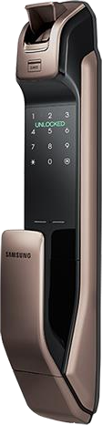
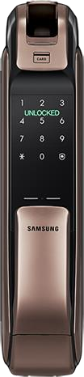
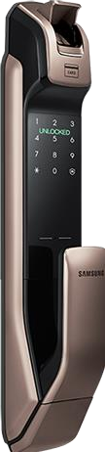
دنمشوه لفق نیرترب
20
Samsung SDS SHP-DP728
لفق ۳ و ربراک ۸ یارب ثوتولب متسیس بصن تیلباق •
ابیز و نردم سیمل هحفص و مودنر روط هب میقر ۱۲ ات ۴ یروبع زمر زا هدافتسا •
ربراک ۳۱ یارب RF گت ای تراک یروبع زمر طسوت لفق هب سیت^{ر} سد •
(Finger Print)تشگنارثا ۱۰۰ هت خذ تیلباق •
تی یکرت تروصب تشگنا رثا و یروبع زمر نامزمه هدافتسا تیلباق •
.(pull )دنوش می زاب لفق مه و برد مه هت گتسد ندیشک اب لیخاد تمسق زا •
یت^{ر} میتناس ۷۰ هلصاف زا لفق ندش لاعف تهج درارفنیا دنمشوه متسیس هب زهجم •
تشگنارثا روسنس ظفاحم کیتاموتا برد هب زهجم •
. ( push )دنوش می زاب لفق مه و برد مه هت گتسد نداد راشف اب ب^{ی} وت ب تمسق زا •
یرارطضا هیذغت متسیس هب زهجم و AA میلق یاه یرطاب هلیسو هب لفق هیذغت عبنم •
ت گدزد مرلاآ و قیرح ملاعا روسنس هب زهجم •
یرارطضا عقاوم رد هدافتسا تهج یرتویپماک یزلف دیلک اب کییناکم لفق هب زهجم •
( option )رود هار زا لت^{ر} نک تومیر متسیس بصن تیلباق •
تقش دض متسیس هب زهجم •

Slide 21




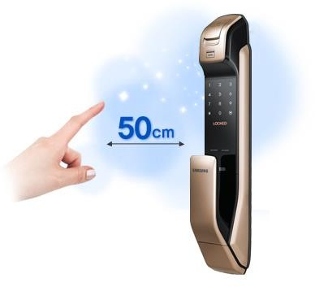
21
ره رد سیوش یاه مایپ قیرط زا ار دوخ هداوناخ یاضعا تشگزاب و تملاس
. دیوش هجوتم نامز زا هدافتسا اب لت^{ی ی} م هب هداوناخ یاضعا جورخ و دورو قیقد نامز زا علاطا
sHomeنشیکیلپا
دوخ کیینوت^{ر} کلا لفق هب دوخ دنمشوه لیابوم اب تسین تراکو گت ی^{ی ر} شاد هارمه هب یزاین رگید
.دینکزاب ار دوخ لت^{ی ی} م برد sHome نشیکیلپا قیرط زا همکد کی سمل اب و دیوش کیدزن
و دورو ۳۰ زا شیب تبث ات دوب دیهاوخ رداق امش جورخ و دورو تبث قیرط زا لزانم تینما شیازفا
دینک هظحلامsHome نشیکیلپا قیرط زا ار جورخ
دورو ماگنه رد برد ندش زاب رد ناسآ درکلمع
هلصاف زا ت^{ر} کرح ره صیخشت هب رداق کیتاموتا تروصب ) درارفنیا ( IR یژولونکت ندوب اراد اب دهاوخ برد ندش زاب تهج تراک ای و زمر، تشگنا رثا تبث هدامآ لفق و دشاب می یت^{ر} میتناس ۵۰
.دوب

Slide 22


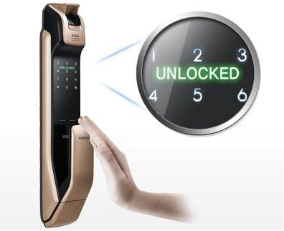
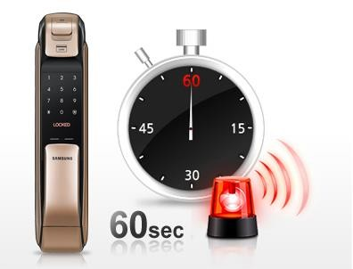
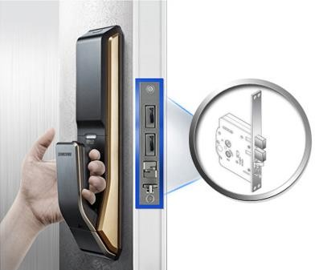
22
ناکما امش هب میرها هت گتسد هلزلز و یزوسشتآ ت ظن یرارطضا طیاش^{ر} رد
داد دهاوخ ار لت^{ی ی} م زا ملاس و عــــیش جورخ
هار زا هبیرغ دارفا هچنانچ ، برد ندش لفق زا دعب هناخ همکد کی هداس راشف اب لخاد تمس زا برد ندرکزاب ضحم هب ، دنشاب هدش امش لت^{ی ی} م دراو رگید یاه
. دش دهاوخ لاعف ت گدزد مرلاآ
هحفص یور رب لفق ندوب هتسب ای زاب مایپ ندش رهاظ
لاعف رطخ ملاعا مرلاآ دهد صیخشت هقیقد ۱ نامز زا شیب ار کیوکشم تکرح IR روسنس هکینامز
دش دهاوخ
گنوسماس تیفیکو یژولونکت ب^{ی} اهج هیدییات
! هنابز ود یزغم هب زهجم

Slide 23
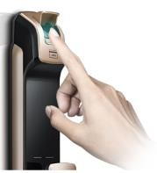
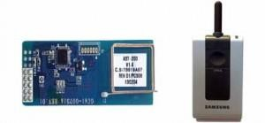
23
تشگنا رثا
دنکیم زاب و هت خد هابتشا و ت خات نودب ار تشگنا رثا 100 ات
رود هار زا لت^{ر} نک تومیر متسیس بصن تیلباق (option ) کیینوت^{ر} کلا درب و لت^{ر} نک تومیر هاگتسد لماش

Slide 24
24
دنمشوه یاه لفق باختنا یاهرایعم
:هلمج زا ،دنراد ت: نس یاه لفق هب تبسن یدایز یایازم دنمشوه یاه لفق
صیخشت ،تشگنا رثا دننام یا هتفش^{ی} یپ ت: ینما یاه یروانف زا دنمشوه یاه لفق :رتلااب تینما •
لباق نات^{ی} م هب ار امش راکلحم ای هناخ تینما دنناوت می هک دننک می هدافتسا روبع زمر و هرهچ
.دنهد شیازفا هیجوت
برد دیناوت می نیاربانب ،دنرب می ی^{ی} ب زا ار دیلکزا هدافتسا هب زاین دنمشوه یاه لفق :ت: شیب ت: حار •
.دینکزاب کیت: مویب یاه شور ریاس ای تشگنا رثا ،هارمه نفلت زا هدافتسا اب ار اه
ریاس ای هارمه نفلت زا هدافتسا اب رود هار زا ناوت می ار دنمشوه یاه لفق :رود هار زا لت: نک تیلباق •
لت: نک ای نانامهم یارب اه برد ندرکزاب یارب دناوت می گ^{ی}ژیو نیا .درک لت: نکدنمشوه یاه هاگتسد
.دشاب دیفم رود هار زا امش راکلحم ای هناخ هب سیت: سد
و دنشاب هتشاد ت: نس یاه لفق هب تبسن یت: شیب هنیزه دنناوت می ت^{ی} ن دنمشوه یاه لفق ،لاح نیا اب
.دنشاب هتشاد ضصخت بصن هب زاین تسا نکمم
:تسا هدش هدروآ دیت گب رظن رد دنمشوه لفق باختنا ماگنه دیاب هک میهم یاهرایعم زا خ^{ی} رب اجنیا رد
.دنراد ار دوخ صاخ بیاعم و ایازم مادکره هک دراد دوجو دنمشوه یاه لفق زا ف^{ی} لتخم عاونا :لفق عون
:زا دنترابع دنمشوه یاه لفق عاونا نیرت بوبحم زا خ^{ی} رب
هدافتسا اه برد ندرک هتسب و زاب یارب یددع دککی زا هدافتسا اب اه لفق نیا :یدک یاه لفق •
یدک یاه لفق .داد ت یغت هاوخلد هب ار اهنآ ناوت می و دنتسه میقر 8 ات 4 لاً ومعم اهدک .دننک می هنیزگ نیرت نمیا تسا نکمم اهنآ ،لاح نیا اب .تسا ناسآ اهنآ بصن و دنتسه نازرا اً تبسن
.دنوش که رگید دارفا طسوت دنناوت می اهدک اریز ،دنشابن
هدافتسا اه برد ندرک هتسب و زاب یارب RFID تراک کی زا هدافتسا اب اه لفق نیا :ب: راک یاه لفق •
لفق .دنک می رارقرب طابترا لفق اب هک دنتسه کچوکهشارت کی یواح لاً ومعم اه تراک .دننک می نیا اب .دنوش می که اهدکزا رتراوشد اه تراک اریز ،دنتسه یدک یاه لفق زا رت نمیا ب: راک یاه
.دنشاب یدک یاه لفق زا رت نارگ میک تسا نکمم اهنآ ،لاح
اه برد ندرک هتسب و زاب یارب ربراک تشگنا رثا زا هدافتسا اب اه لفق نیا :تشگنا رثا یاه لفق •
یاه لفق .دنتسه نمیا اً تبسن نیاربانب و دنتسه درف هب صرحنم اه تشگنا رثا .دننک می هدافتسا اهنآ ،لاح نیا اب .دیرادن دکندرک دراو ای تراک لمح هب یزاین اریز ،دنتسه تحار تشگنا رثا
.دنشاب ب: راک ای یدک یاه لفق زا رت نارگ میک تسا نکمم
ندرک هتسب و زاب یارب ربراک هرهچ صیخشت زا هدافتسا اب اه لفق نیا :هرهچ صیخشت یاه لفق •
ار نآ ناوت مین اریز دشاب تشگنا رثا زا رت نمیا دناوت می هرهچ صیخشت .دننک می هدافتسا اه برد

Slide 25
25
لمح هب یزاین اریز ،دنتسه تحار هرهچ صیخشت یاه لفق .درک لیعج سکع کی اب ت: حار هب
.دنشاب دنمشوه لفق عون نیرت نارگ تسا نکمم اهنآ ،لاح نیا اب .دیرادن دکندرک دراو ای تراک
ای یا هلحرم ود دییأت دننام ف^{ی} اضا ت: ینما یاه گ^{ی}ژیو زا دنمشوه یاه لفق زا خ^{ی} رب :ت: ینما یاه گ^{ی}ژیو
.دنهد شیازفا ار تینما دنناوت می هک دنتسه رادروخرب ت: ینما یاهرادشه
.دنتسه راگزاس صیاخ یاه هاگتسد اب طقف دنمشوه یاه لفق زا خ^{ی} رب :رگید یاه هاگتسد اب یراگزاس
.تسا راگزاس امش یاه هاگتسد اب امش لفق هک دیوش ی^{ی} مطم ،دیرخ زا لبق
.دنشاب هتشاد تمیق ناموت نویلیم دنچ ات ناموت رازه دص دنچ زا دنناوت می دنمشوه یاه لفق :هنیزه
.دیت گب رظن رد ار دوخ هجدوب ،دیرخ زا لبق یرتاب رمع هک دیوش ی^{ی} مطم ،دیرخ زا لبق .دننک می راک یرتاب اب لاً ومعم دنمشوه یاه لفق :یرتاب رمع
.تسا ف^{ی} اک امش یاهزاین یارب لفق هک دیوش ی^{ی} مطم ،دیرخ زا لبق .دنراد ضصخت بصن هب زاین دنمشوه یاه لفق زا خ^{ی} رب :بصن تیلباق
.دیت گب کمک صصختم کی زا دیاب ای دینک بصن ناتدوخ ار لفق دیناوت می لفق ت: ناراگ هک دیوش ی^{ی} مطم ،دیرخ زا لبق .دنتسه هارمه ت: ناراگ اب لاً ومعم دنمشوه یاه لفق :ت: ناراگ
.دوش می یدراوم هچ لماش هدروآرب ار امش هجدوب و اهزاین هک دینکباختنا ار یدنمشوه لفق دیناوت می اهرایعم نیا ی^{ی :} فرگرظن رد اب
.دنک
.

Slide 26
رازاب رد رترب تلاوصحم
26
رازاب رد لااب زایتما و شورفرپ دنمشوه لفق لدم 6
،عون رظن زا اه لفق نیا .میزادرپ می رازاب رد لااب زایتما و شورفرپ دنمشوه لفق لدم 6 سیررب هب همادا رد
.دنا هتفرگرارق سیررب دروم ناربراک تازایتما و تمیق ،اه گ^{ی}ژیو SHP-DP728 لدم گنوسماس دنمشوه لفق .1
نیا .تسا رازاب رد دنمشوه یاه لفق نیرت شورفرپ زا گی SHP-DP728 لدم گنوسماس دنمشوه لفق و یا هلحرم ود دییأت دننام یددعتم ت: ینما یاه گ^{ی}ژیو یاراد و تسا ب: راکو تشگنا رثا عون زا لفق
همانرب قیرط زا و تسا راگزاس iOS و دیوردنا یاه هاگتسد اب لفق نیا ،ی^{ی} نچمه .تسا ت: ینما یاهرادشه
.تسا لت: نکلباق هارمه نفلت
:تبثم طاقن
لااب تینما •
iOS و دیوردنا یاه هاگتسد اب یراگزاس •
رود هار زا لت: نک تیلباق •
:ف^{ی} نم طاقن
لااب تمیق •
ضصخت بصن هب زاین •
YSL-368 لدم اکوی دنمشوه لفق .2 عون زا لفق نیا .تسا رازاب رد شورفرپ دنمشوه یاه لفق زا رگید گی YSL-368 لدم اکوی دنمشوه لفق یاهرادشه و یا هلحرم ود دییأت دننام یددعتم ت: ینما یاه گ^{ی}ژیو یاراد و تسا ب: راکو تشگنا رثا
هارمه نفلت همانرب قیرط زا و تسا راگزاس iOS و دیوردنا یاه هاگتسد اب لفق نیا ،ی^{ی} نچمه .تسا ت: ینما
.تسا لت: نکلباق
:تبثم طاقن
لااب تینما •
iOS و دیوردنا یاه هاگتسد اب یراگزاس •
رود هار زا لت: نک تیلباق •
:ف^{ی} نم طاقن
لااب اً تبسن تمیق •
ضصخت بصن هب زاین •
4109 لدم لای دنمشوه لفق .3

Slide 27
27
نیا .تسا رازاب رد بسانم تمیق و تیفیک اب دنمشوه یاه لفق زا گی 4109 لدم لای دنمشوه لفق و یا هلحرم ود دییأت دننام یددعتم ت: ینما یاه گ^{ی}ژیو یاراد و تسا ب: راکو تشگنا رثا عون زا لفق
همانرب قیرط زا و تسا راگزاس iOS و دیوردنا یاه هاگتسد اب لفق نیا ،ی^{ی} نچمه .تسا ت: ینما یاهرادشه
.تسا لت: نکلباق هارمه نفلت
:تبثم طاقن
لااب تیفیک •
بسانم تمیق •
لااب تینما •
:ف^{ی} نم طاقن
دودحم یاه هاگتسد اب یراگزاس •
ضصخت بصن هب زاین •
700 لدم رلیم دنمشوه لفق .4 نیا .تسا رازاب رد بسانم تمیق و لااب تینما اب دنمشوه یاه لفق زا گی 700 لدم رلیم دنمشوه لفق یا هلحرم ود دییأت دننام یددعتم ت: ینما یاه گ^{ی}ژیو یاراد و تسا یزمر و ب: راک،تشگنا رثا عون زا لفق قیرط زا و تسا راگزاس iOS و دیوردنا یاه هاگتسد اب لفق نیا ،ی^{ی} نچمه .تسا ت: ینما یاهرادشه و
.تسا لت: نکلباق هارمه نفلت همانرب
:تبثم طاقن
لااب تینما •
بسانم تمیق •
iOS و دیوردنا یاه هاگتسد اب یراگزاس •
:ف^{ی} نم طاقن
ضصخت بصن هب زاین •
دودحم رود هار زا لت: نک تیلباق •
BE469 لدم Schlage Sense دنمشوه لفق .5 رد لااب تیفیکو ابیز خارط اب دنمشوه یاه لفق زا گی BE469 لدم Schlage Sense دنمشوه لفق دننام یددعتم ت: ینما یاه گ^{ی}ژیو یاراد و تسا یزمر و ب: راک،تشگنا رثا عون زا لفق نیا .تسا رازاب راگزاس iOS و دیوردنا یاه هاگتسد اب لفق نیا ،ی^{ی} نچمه .تسا ت: ینما یاهرادشه و یا هلحرم ود دییأت
.تسا لت: نکلباق هارمه نفلت همانرب قیرط زا و تسا
:تبثم طاقن
ابیز خارط •

Slide 28
28
لااب تیفیک •
لااب تینما •
:ف^{ی} نم طاقن
لااب اً تبسن تمیق •
ضصخت بصن هب زاین •
V100 لدم اریو دنمشوه لفق .6
رد یدربراک یاه تیلباق و بسانم تمیق اب دنمشوه یاه لفق زا گی V100 لدم اریو دنمشوه لفق دننام یددعتم ت: ینما یاه گ^{ی}ژیو یاراد و تسا یزمر و ب: راک،تشگنا رثا عون زا لفق نیا .تسا رازاب راگزاس iOS و دیوردنا یاه هاگتسد اب لفق نیا ،ی^{ی} نچمه .تسا ت: ینما یاهرادشه و یا هلحرم ود دییأت
.تسا لت: نکلباق هارمه نفلت همانرب قیرط زا و تسا
:تبثم طاقن
بسانم تمیق •
یدربراک یاه تیلباق •
iOS و دیوردنا یاه هاگتسد اب یراگزاس •
:ف^{ی} نم طاقن
ی^{ی} یاپ اً تبسن تینما •
ضصخت بصن هب زاین •
تنت^{ر} نیا هب سیت^{ر} سد دنمشوه یاه لفق
تنت^{ر} نیا هب لاصتا
دننک می مهارف ار رود هار زا تیریدم و لت: نک ناکما تیلباق نیا اب دنمشوه یاه لفق.
دنمشوه نفلت
دیدنبب و زاب ار دوخ لفق رود هار تروص هب دیناوت می دنمشوه نفلت زا هدافتسا اب.
دنمشوه ب^{ی} اسر علاطا
دنا هدش جراخ ای دنا هدش دراو امش ت: فد ای هناخ هب دارفا مادک هکدنهد نلاعا امش هب دنناوت می دنمشوه یاه لفق
.

Slide 29
29
تینما و دنمشوه یاه لفق
تشگنا رثا صیخشت
دنشاب رادروخرب روبع زمر هب تبسن ت: شیب تینما زا یرادروخرب زا دنناوت می تشگنا رثا صیخشت اب دنمشوه یاه لفق.
روبع زمر لاقتنا
دننک می مهارف ار ربراک طسوت دنمشوه یاه هاگتسد زا ب^{ی} ابیتشپ قیرط زا دنمشوه یاه لفق ب^{ی} ورد روبع زمر لاقتنا ناکما.
کییت^{ی} ف روضح
درک دهاوخ مهارف امش یارب ار یرتلااب تینما دنکن مهارف ار گیت^{ی} ف سامت نودب سیت: سد دنمشوه لفق هک ب: روص رد
راصتخا یانعم PEAS
PEAS ففخم Performance measure (درکلمع یت گ هزادنا) ،Environment (طیحم) ،Actuators (اهرگلمع) ،Sensors صرانع .تسا )اهروسنس( PEAS یاه لفق رد .دنوش می هدافتسا اهنآ درکلمع ی^{ی} یعت و دنمشوه یاه متسیس فیرعت یارب
دنت گ می رارق هدافتسا دروم صرانع نیا ت^{ی} ن دنمشوه.
صرانع موهفم PEAS دنمشوه یاه لفق رد
لیصا لصا راهچ اهنیا .تسا Security و Access ،Ease of Use ،Protection ففخم PEAS
.دنوش هتفرگرظن رد دنمشوه لفق دیرخ ماگنه دیاب هک دنتسه
تظفاحم زاجمت غ دورو ربارب رد امش راکلحم ای هناخ زا دیاب امش دنمشوه لفق :Protection •
یراگنزمر ای هرهچ صیخشت ،تشگنا رثا دننام هتفش^{ی} یپ ت: ینما یاه یروانف زا هک ب اه لفق .دنک
.دننک می هدافتسا ت: نس ت: ینما یاه شور زا هک دنتسه ب اه لفق زا رت نما ،دننک می هدافتسا
یاه همانرب زا هک ب اه لفق .دشاب هتشاد ب^{ی} اسآ هدافتسا دیاب امش دنمشوه لفق :Ease of Use •
.دنراد یرت ناسآ هدافتسا ،دننک می ب^{ی} ابیتشپ دنمشوه یاه هاگتسد ریاس ای هارمه نفلت
یاه گ^{ی}ژیو زا هک ب اه لفق .دشاب سیت: سد لباق ت: حار هب دیاب امش دنمشوه لفق :Access •
.دنراد یرت ناسآ سیت: سد ،دننک می ب^{ی} ابیتشپ لاتیجید یاهدیلک دننام رود هار زا سیت: سد
تیوه زارحا زا هک ب اه لفق .دنک تظفاحم امش تاعلاطا زا دیاب امش دنمشوه لفق :Security •
.دنراد یت: شیب تینما ،دننکمی ب^{ی} ابیتشپ ت: ینما یاه گژیو ریاس ای یا هلحرم ود
لفق هک دیوش ی^{ی ›} مطم ات دیت گب رظن رد ار لصا راهچ نیا هک تسا مهم ،دنمشوه لفق دیرخ ماگنه
.دینک می باختنا امش یاهزاین یارب ت.سانم
.

Slide 30
30
صرانع زا هدافتسا دراوم زا لیمع یاه لاثم PEAS دنمشوه یاه لفق رد
Protection
هتفش^{ی} یپ ت: ینما یاه یروانف زا هدافتسا •
هدافتسا یراگنزمر ای هرهچ صیخشت ،تشگنا رثا دننام هتفش^{ی} یپ ت: ینما یاه یروانف زا دنمشوه یاه لفق رثا یاه لفق ،لاثم ناونع هب .دننک تظفاحم زاجمت غ دورو ربارب رد امش راکلحم ای هناخ زا ات دننک می یاه لفق .دننک می هدافتسا امش ب اسانش یارب امش تشگنا رثا درف هب صرحنم یاهوگلا زا تشگنا یاه لفق و .دننک می هدافتسا امش ب اسانش یارب امش تروص کیت: مویب یاه گ^{ی}ژیو زا هرهچ صیخشت
.دننک می هدافتسا امش یاه هداد زا تظفاحم یارب یراگنزمر یاه متیروگلا زا یراگنزمر
ف^{ی} اضا ت: ینما یاه گ^{ی}ژیو زا هدافتسا • یاهرادشه ای یا هلحرم ود دییأت دننام ف^{ی} اضا ت: ینما یاه گ^{ی}ژیو زا دنناوت می ی^{ی} نچمه دنمشوه یاه لفق ای دکندرک دراو هب زاین هک دنکمی هفاضا ف^{ی} اضا ت: ینما هیلا کی یا هلحرم ود دییأت .دننک هدافتسا ت: ینما کوکشم تیلاعف عوقو تروص رد ار امش دنناوت می ت: ینما یاهرادشه .دراد یرگید هاگتسد قیرط زا دییأت
.دننک علطم تسردان دککی زا هدافتسا اب لفق ندرکزاب یارب شلات دننام
Ease of Use
دنمشوه یاه هاگتسد ریاس ای هارمه نفلت یاه همانرب زا هدافتسا •
رما نیا .دننکراک دنمشوه یاه هاگتسد ریاس ای هارمه نفلت یاه همانرب اب دنناوت می دنمشوه یاه لفق زاب ار لفق همانرب قیرط زا ای دینک لت: نکرود هار زا ار لفق دیناوت می اریز دنکمی رت ناسآ ار لفق زا هدافتسا
.دینک
هداس سیت: سد یاه گ^{ی}ژیو زا هدافتسا •
یدورو یاهدک ای لاتیجید یاهدیلک دننام هداس سیت: سد یاه گ^{ی}ژیو زا دنناوت می دنمشوه یاه لفق
.دننکرت ناسآ ار لفق هب سیت: سد دنناوت می اه گ^{ی}ژیو نیا .دننک هدافتسا
Access
رود هار زا سیت: سد یاه گ^{ی}ژیو زا هدافتسا •
یاه همانرب ای لاتیجید یاهدیلک دننام رود هار زا سیت: سد یاه گ^{ی}ژیو زا دنناوت می دنمشوه یاه لفق
.دننکرت ناسآ دیتسه هک اجکره زا ار لفق هب سیت: سد دنناوت می اه گ^{ی}ژیو نیا .دننک هدافتسا هارمه نفلت
ت: قوم سیت: سد یاه گ^{ی}ژیو زا هدافتسا •
یدورو یاهدک ای لاتیجید یاهدیلک دننام ت: قوم سیت: سد یاه گ^{ی}ژیو زا دنناوت می دنمشوه یاه لفق دوخ لفق هب سیت: سد نارگید هب تقوم روط هب دنهد ناکما امش هب دنناوت می اه گ^{ی}ژیو نیا .دننک هدافتسا
.دیهدب Security

Slide 31
31
یا هلحرم ود تیوه زارحا زا هدافتسا •
قیرط زا دییأت ای دکندرک دراو هب زاین هک دنکمی هفاضا ف^{ی} اضا ت: ینما هیلا کی یا هلحرم ود تیوه زارحا هب ار دوخ روبع زمر رگا ت: ح اریز دهد شیازفا ار امش لفق تینما دناوت می رما نیا .دراد یرگید هاگتسد
.دینکزاب ار لفق دیناوت مین مه زونه ،دینک دراو هابتشا
یراگنزمر زا هدافتسا •
زا دناوت می رما نیا .دنک می هدافتسا امش یاه هداد زا تظفاحم یارب یراگنزمر یاه متیروگلا زا یراگنزمر
.دنک تظفاحم زاجمت غ سیت: سد ربارب رد امش ضخش تاعلاطا
:تسا هدش هدروآ دنمشوه یاه لفق رد PEAS صرانع زا هدافتسا هوحن زا صاخ لاثم دنچ اجنیا رد
ربارب رد امش هناخ زا تظفاحم یارب یراگنزمر و تشگنا رثا زا تسا نکمم دنمشوه لفق کی •
.دنک هدافتسا زاجمت غ دورو
هدافتسا رود هار زا لفق لت: نک یارب هارمه نفلت همانرب زا تسا نکمم رگید دنمشوه لفق کی •
.دنک
نانامهم طسوت لفق هب سیت: سد یارب لاتیجید یاهدیلکزا تسا نکمم موس دنمشوه لفق کی •
.دنک هدافتسا
یارب ت.سانم لفق هک دیوش ی^{ی ›} مطم دیناوت می ،دنمشوه لفق دیرخ ماگنه لصا راهچ نیا ی^{ی :} فرگرظن رد اب
.دینک می باختنا دوخ یاهزاین

Slide 32
32
دنمشوه یاه لفق رد هناهاگا ان یوج و تسج
دنمشوه یاه لفق رد هناهاگآ ان وجتسج سی^{ی} ور زا هدافتسا نودب لفق ندرکزاب یارب شلات یانعم هب دنمشوه یاه لفق رد هناهاگآ ان یوجتسج دیلک کی زا هدافتسا اب لفق ندرکزاب یارب شلات لماش دناوت می نیا .تسا زاجم لفق هدنزاس طسوت هک اب لفق ندرکزاب یارب شلات ای ت: شوگ چیپ کی دننام یرازبا زا هدافتسا اب لفق ندرکزاب یارب شلات ،لیعج
.دشاب Brute Force تلامح دننام یرازفا مرن شور کی زا هدافتسا
.دوش نآ ی^{ی :} سکش ت: ح ای لفق هب بیسآ هب رجنم دناوت می دنمشوه یاه لفق رد هناهاگآ ان یوجتسج سیت: سد امش راکلحم ای هناخ هب دهد هزاجا ناقراس هب و دوش تینما ضقن هب رجنم دناوت می ی^{ی} نچمه
.دننک ادیپ ار ریز طیایتحا تامادقا هک تسا مهم ،دنمشوه یاه لفق رد هناهاگآ ان یوجتسج زا یت گولج یارب
:دیهد ماجنا
ی ی
تینما دنناوت می اه گژیو نیا .دینک هدافتسا هتفش^{ی} یپ ت: ینما یاه گژیو اب دنمشوه یاه لفق زا •
.دنهد شیازفا هناهاگآ ان یوجتسج تلامح ربارب رد ار امش لفق
دنشاب هتشاد ت: کاراک 8 لقادح هک دینک هدافتسا یروبع یاهزمر زا .دینک داجیا یوق روبع یاهزمر •
.دنشاب اهدامن و دادعا ،کچوک فورح ،گرزب فورح زا ت.یکرت لماش و
کمکزاجمت غ دارفا سیت: سد زا یت گولج هب نیا .دیهد ت یغت مظنم روط هب ار دوخ روبع یاهزمر •
.دنک می
هلحرم ود تیوه زارحا .دینک هدافتسا یا هلحرم ود تیوه زارحا دننام ف^{ی} اضا ت: ینما یاه گ^{ی}ژیو زا •
یرگید هاگتسد قیرط زا دییأت ای دکندرک دراو هب زاین هک دنکمی هفاضا ف^{ی} اضا ت: ینما هیلا کی یا
.دراد
لفق یارب ار یرازفا مرن یاه ب^{ی} اسرزور هب لاً ومعم امش لفق هدنزاس .دیراد هگن زور هب ار دوخ لفق •
.دنشاب تینما دوبهب و تلااکشا عفر لماش دنناوت می اه ب^{ی} اسرزور هب نیا .دنک می ش^{ی} تنم دوخ
هناهاگآ ان یوجتسج ربارب رد ار دوخ دنمشوه لفق تینما دیناوت می ،طیایتحا تامادقا نیا ماجنا اب
.دیهد شیازفا دنمشوه یاه لفق رد هناهاگآ ان یوجتسج زا یت گولج یاه هار
:تسا هدش هدروآ دنمشوه یاه لفق رد هناهاگآ ان یوجتسج زا یت گولج یارب هار دنچ اجنیا رد
ی ی
تینما دنناوت می اه گژیو نیا .دینک هدافتسا هتفش^{ی} یپ ت: ینما یاه گژیو اب دنمشوه یاه لفق زا •
ت: ینما یاه گ^{ی}ژیو زا خ^{ی} رب .دنهد شیازفا هناهاگآ ان یوجتسج تلامح ربارب رد ار امش لفق
:زا دنترابع دننککمک هناهاگآ ان یوجتسج زا یت گولج هب دنناوت می هک هتفش^{ی} یپ
.دنک می تظفاحم زاجمت غ سیت: سد ربارب رد امش یاه هداد زا یراگنزمر :یراگنزمر o

Slide 33
33
می هفاضا ف^{ی} اضا ت: ینما هیلا کی یا هلحرم ود تیوه زارحا :یا هلحرم ود تیوه زارحا o
.دراد یرگید هاگتسد قیرط زا دییأت ای دکندرک دراو هب زاین هک دنک
دننام کوکشم تیلاعف عوقو تروص رد ار امش دناوت می ذوفن صیخشت :ذوفن صیخشت o
.دنک علطم تسردان دککی زا هدافتسا اب لفق ندرکزاب یارب شلات
دنشاب هتشاد ت: کاراک 8 لقادح هک دینک هدافتسا یروبع یاهزمر زا .دینک داجیا یوق روبع یاهزمر •
رت یوق روبع یاهزمر .دنشاب اهدامن و دادعا ،کچوک فورح ،گرزب فورح زا ت.یکرت لماش و
.دنتسه ندز سدح یارب رتراوشد
کمکزاجمت غ دارفا سیت: سد زا یت گولج هب نیا .دیهد ت یغت مظنم روط هب ار دوخ روبع یاهزمر •
.دنک می
ی ی : ی
گژیو نیا .دینک هدافتسا هارمه نفلت همانرب ای لاتیجید یاهدیلک دننام فاضا تینما یاه گژیو زا •
کمک هناهاگآ ان یوجتسج زا یت گولج هب و دننکدودحم ار امش لفق هب سیت: سد دنناوت می اه
.دننک
لفق یارب ار یرازفا مرن یاه ب^{ی} اسرزور هب لاً ومعم امش لفق هدنزاس .دیراد هگن زور هب ار دوخ لفق •
.دنشاب تینما دوبهب و تلااکشا عفر لماش دنناوت می اه ب^{ی} اسرزور هب نیا .دنک می ش^{ی} تنم دوخ هناهاگآ ان یوجتسج ربارب رد ار دوخ دنمشوه لفق تینما دیناوت می ،طیایتحا تامادقا نیا ماجنا اب
.دیهد شیازفا

Slide 34
34
دنمشوه یاه لفق رد تیدودحم یاضرا لیاسم
دنمشوه یاه لفق رد تیدودحم یاضرا لئاسم هدروآرب ار اه تیدودحم زا یا هعومجم دیاب هک دنتسه یا هدیچیپ یاه هاگتسد دنمشوه یاه لفق
:زا دنترابع اه تیدودحم نیا زا خ^{ی} رب .دننک
،هناهاگآ ان یوجتسج تلامح هلمج زا ،فلتخم تلامح ربارب رد دیاب دنمشوه یاه لفق :تینما •
.دنشاب نمیا
.دنشاب هدافتسا یارب ناسآ و تحار ناربراک یارب دیاب دنمشوه یاه لفق :هدافتسا ت: حار •
.دننکراک موادم روط هب و دنشاب دامتعا لباق دیاب دنمشوه یاه لفق :نانیمطا تیلباق •
ب^{ی} لاوط یرتاب رمع ات دننک فصرم میک یژرنا دیاب دنمشوه یاه لفق :یژرنا رد ب وج هفصر •
.دنشاب هتشاد
می ،لفق تینما شیازفا یارب ،لاثم ناونع هب .دشاب ت^{ی} گنارب شلاچ دناوت می اه تیدودحم نیا یاضرا
ی ی
دنناوت می اه گژیو نیا .درک هدافتسا یا هلحرم ود تیوه زارحا و یراگنزمر دننام ب اه گژیو زا ناوت
.دننکرتراوشد ناربراک یارب ار لفق زا هدافتسا دنناوت می ی^{ی} نچمه اما ،دنهد شیازفا ار لفق تینما
:تسا هدش هدروآ دنمشوه یاه لفق رد تیدودحم یاضرا لئاسم زا خ^{ی} رب اجنیا رد
یارب دیاب ی^{ی} نچمه اما ،دنشاب نمیا دیاب دنمشوه یاه لفق :هدافتسا ت: حار و تینما ی^{ی} ب هنزاوم •
.تسا ت^{ی} گنارب شلاچ ود نیا ی^{ی} ب لداعت ی^{ی :} فای .دنشاب هدافتسا یارب ناسآ و تحار ناربراک
دیاب ی^{ی} نچمه اما ،دنشاب نمیا دیاب دنمشوه یاه لفق :یژرنا رد ب وج هفصر و تینما ی^{ی} ب هنزاوم •
شلاچ ت^{ی} ن ود نیا ی^{ی} ب لداعت ی^{ی :} فای .دنشاب هتشاد ب^{ی} لاوط یرتاب رمع ات دننک فصرم میک یژرنا
.تسا ت^{ی} گنارب
دیاب ی^{ی} نچمه اما ،دنشاب دامتعا لباق دیاب دنمشوه یاه لفق :هنیزه و نانیمطا تیلباق ی^{ی} ب هنزاوم •
.تسا ت^{ی} گنارب شلاچ ت^{ی} ن ود نیا ی^{ی} ب لداعت ی^{ی :} فای .دنشاب هفصر هب نورقم
لاح رد موادم روط هب ،لئاسم نیا یارب ب اه لح هار ی^{ی :} فای یارب شلات اب دنمشوه یاه لفق ناگدنزاس
.دنتسه دوخ دنمشوه یاه لفق دوبهب

Slide 35
35
هلاسم عاونا هلاسم لح رب ت^{ی} تبم لماع هلاسم یزاس هلومرف .
ناهاگآان یاهوجتسج عاونا .
هلاسم لح رب ت^{ی} تبم لماع خارط هدیچیپ تلاکشم لح یارب هک تسا عیونصم شوه لماع عون کی هلاسم لح رب ت^{ی} تبم لماع کی زا هدافتسا سپس و وجتسج هلئسم کی ناونع هب لکشم ندرک هلومرف اب لماوع نیا .تسا هدش
.دننک می راکلح هار ی^{ی :} فای یارب وجتسج متیروگلا
هلاسم عاونا خ^{ی} رب .دنشاب عونتم رایسب دنناوت می ،دنوش لح هلاسم لح رب ت^{ی} تبم لماوع طسوت دنناوت می هک لیئاسم
:زا دنترابع لئاسم جیار عاونا زا
کی هب هیلوا تلاح کی زا ت سم کی ی^{ی :} فای فده ،لئاسم عون نیا رد :تلاح یوجتسج لئاسم •
یت سم ی^{ی :} فای یارب دناوت می هلاسم لح رب ت^{ی} تبم لماع کی ،لاثم ناونع هب .تسا فده تلاح
.دوش هدافتسا ب^{ی} ایاپ هطقن کی هب عوسر^{ی} هطقن کی زا تابور کی یارب
زا هعومجم کی ماجنا یارب همانرب کی ی^{ی :} فای فده ،لئاسم عون نیا رد :یزیر همانرب لئاسم •
یارب همانرب کی ی^{ی :} فای یارب دناوت می هلاسم لح رب ت^{ی} تبم لماع کی ،لاثم ناونع هب .تسا فیاظو
.دوش هدافتسا هاگشورف کی زا دیرخ دبس کی یروآ عمج
هنیزگزا هعومجم کی ی^{ی} ب زا میمصت نیت: هب ی^{ی :} فای فده ،لئاسم عون نیا رد :یت گمیمصت لئاسم •
یارب ت سم نیت: هب ی^{ی :} فای یارب دناوت می هلاسم لح رب ت^{ی} تبم لماع کی ،لاثم ناونع هب .تسا اه
.دوش هدافتسا ی^{ی} گنس کیفارت کی رد وردوخ کی
هلاسم یزاس هلومرف ناونع هب لکشم ندرک هلومرف ،هلاسم لح رب ت^{ی} تبم لماع کی زا هدافتسا اب لکشم کی لح رد لوا ماگ
.تسا فده و شاداپ عبات ،لاقتنا عبات ،تلاح یاضف فیرعت لماش نیا .تسا وجتسج هلئسم کی
رد دناوت می متسیس هک تسا ت^{ی} کمم یاه تلاح مامت زا یا هعومجم تلاح یاضف :تلاح یاضف •
زا یا هعومجم تلاح یاضف ،تلاح یوجتسج هلئسم رد ،لاثم ناونع هب .دشاب هتشاد رارق نآ
.تسا تابور نکمم یاه تیعقوم مامت

Slide 36
36
کی زا متسیس ،صاخ لمع کی ماجنا تروص رد هک دنکمی صخشم لاقتنا عبات :لاقتنا عبات •
عبات ،تلاح یوجتسج هلئسم رد ،لاثم ناونع هب .دوش می لقتنم یرگید تلاح هچ هب تلاح تیعقوم هچ هب تابور ،صاخ تهج کی هب تابور تکرح تروص رد هک دنکمی صخشم لاقتنا
.دوش می لقتنم یدیدج
تیفیک ب. ایزرا یارب عبات نیا .دهد می صاصتخا تلاح ره هب ار یرادقم شاداپ عبات :شاداپ عبات •
نکمم شاداپ عبات ،تلاح یوجتسج هلئسم رد ،لاثم ناونع هب .دوش می هدافتسا تلاح کی
.دنک ی^{ی} یعت ار فده تلاح زا تابور هلصاف رادقم تسا
،تلاح یوجتسج هلئسم رد .دنک ادیپ ار ت: لاح هچ دیاب لماع هک دنکمی صخشم فده :فده •
.تسا فده تلاح ی^{ی :} فای فده
هناهاگآان یاهوجتسج عاونا
وجتسج یاضف راتخاس دروم رد ش^{ی} ناد چیه زا هک تسا وجتسج متیروگلا عون کی هناهاگآان یوجتسج یارب دنناوت می اما ،دنتسه هناهاگآ یاه متیروگلا زا رت هداس لاً ومعم اه متیروگلا نیا .دنکمین هدافتسا
.دننک فصر یدایز نامز هدیچیپ لئاسم یارب لح هار ی^{ی :} فای
:زا دنترابع هناهاگآان یاهوجتسج جیار عاونا زا خ^{ی} رب
هب یدومع روط هب و دنکمی عوسر^{ی} تلاح کی زا لماع ،متیروگلا نیا رد :لوا قمع یوجتسج •
تلاح کی هب ای دسرب فده تلاح کی هب هک ب^{ی} امز ات لماع .دنک می تکرح یدعب یاه تلاح
.دهد می همادا تکرح هب ،دسرب خ. ورخ نودب
هب صی^{ی} رع روط هب و دنکمی عوسر^{ی} تلاح کی زا لماع ،متیروگلا نیا رد :لوا ضرع یوجتسج •
تلاح کی هب ای دسرب فده تلاح کی هب هک ب^{ی} امز ات لماع .دنک می تکرح یدعب یاه تلاح
.دهد می همادا تکرح هب ،دسرب خ. ورخ نودب
هب ف^{ی} داصت روط هب و دنکمی عوسر^{ی} تلاح کی زا لماع ،متیروگلا نیا رد :لوا هجرد یوجتسج •
تلاح کی هب ای دسرب فده تلاح کی هب هک ب^{ی} امز ات لماع .دنک می تکرح یدعب یاه تلاح
.دهد می همادا تکرح هب ،دسرب خ. ورخ نودب
هک تسا مهم ،لاح نیا اب .دوش هدافتسا لئاسم زا عییسو فیط لح یارب دناوت می هناهاگآان یوجتسج
.دننک فصر یدایز نامز هدیچیپ لئاسم یارب تسا نکمم اه متیروگلا نیا هک دیشاب هتشاد هجوت

Slide 37
37
تیدودحم یاضرا لیاسم فیرعت فیرعت•
تیدودحم یاضرا لیاسم عاونا•
درگبقع یوجتسج•
وجتسج دوبهب
تیدودحم یاضرا لئاسم فیرعت
رد هک دنتسه لیئاسم ،اهCSP ای )Constraint Satisfaction Problems( تیدودحم یاضرا لئاسم تیدودحم زا یا هعومجم هک یا هنوگ هب میهد صیصخت یریداقم اب ار اهت غتم زا یا هعومجم دیاب نآ
اب ار روشکره دیاب نآ رد هک تسا CSP کی هشقن یت^{ی} مآ گنر هلئسم ،لاثم ناونع هب .دننک هدروآرب ار اه
.دنشاب هتشادن ب^{ی} اسکی گنر هیاسمه روشکود چیه هک یا هنوگ هب مینک یت^{ی} مآ گنر توافتم گنر کی
تیدودحم یاضرا لئاسم عاونا
:درک میسقت لیکهتسد ود هب ناوت می ار تیدودحم یاضرا لئاسم
زا هتسسگهعومجم کی ت غتم ره هنماد ،لئاسم نیا رد :هتسسگیاهت غتم اب CSP لئاسم •
اریز تسا هتسسگیاهت غتم اب CSP کی هشقن یت^{ی} مآ گنر هلئسم ،لاثم ناونع هب .تسا ریداقم
.تسا زاجم یاه گنر زا هعومجم کی روشکره هنماد
ریداقم زا هتسویپ هعومجم کی ت غتم ره هنماد ،لئاسم نیا رد :هتسویپ یاهت غتم اب CSP لئاسم •
اب CSP کی یدعب هس یاضف کی رد تابور کی یارب یت سم ی^{ی :} فای هلئسم ،لاثم ناونع هب .تسا
.تسا هتسویپ رادقم کی یدعب هس یاضف رد هطقن ره تیعقوم اریز تسا هتسویپ یاهت غتم
درگبقع یوجتسج نیا .تسا تیدودحم یاضرا لئاسم لح یارب لیک متیروگلا کی )Backtracking( درگبقع یوجتسج
.دنک می هدافتسا نکمم یاه لح هار مامت سیررب یارب ت: شگزاب دنیآرف کی زا متیروگلا
صیصخت ار اهت غتم ج. یردت روط هب و دنکمی عوسر^{ی} هیلوا تلاح کی زا متیروگلا ،درگبقع یوجتسج رد ای دنکمی هدروآرب ار اه تیدودحم لیعف صیصخت ایآ هک دنکمی سیررب متیروگلا ،هلحرم ره رد .دهد می هدروآرب اه تیدودحم رگا .دور می یدعب هلحرم هب متیروگلا ،دنوش هدروآرب اه تیدودحم رگا .ت خ
.دنک می ناحتما ار توافتم صیصخت کی و ددرگ می زاب لبق هلحرم هب متیروگلا ،دنوشن زا عییسو فیط لح یارب دناوت می هک تسا ریذپ فاطعنا و هداس متیروگلا کی درگبقع یوجتسج نامز هدیچیپ لئاسم یارب دناوت می متیروگلا نیا ،لاح نیا اب .دوش هدافتسا تیدودحم یاضرا لئاسم
.دنک فصر یدایز

Slide 38
38
وجتسج دوبهب اه کینکت نیا زا خ^{ی} رب .درک هدافتسا ف^{ی} لتخم یاه کینکت زا ناوت می ،درگبقع یوجتسج ب اراک دوبهب یارب
:زا دنترابع
لامتحا هک ار ب اهت غتم ات دهد می هزاجا متیروگلا هب اهت غتم یدنب هبتر :اهت غتم یدنب هبتر •
.دهد صیصخت رتدوز ،دنوش لح هار هب رجنم هک دراد یت: شیب
ب اه لح هار سیررب زا ات دهد می هزاجا متیروگلا هب ت. تعمان تلااح فذح :ت. تعمان تلااح فذح •
.دنک یت گولج ،دنتسه نکممت غ ادتبا زا هک
هب ار اه تیدودحم ات دهد می هزاجا متیروگلا هب اه تیدودحم راشتنا :اه تیدودحم راشتنا •
.دنک ادیپ ت: عیسر ار ب اه لح هار ات دنککمک متیروگلا هب دناوت می نیا .دنکلامعا رگید یاهت غتم
لباق نات^{ی} م هب هدیچیپ لئاسم یارب ار درگبقع یوجتسج ب اراک ناوت می ،اه کینکت نیا زا هدافتسا اب
.دیشخب دوبهب هیجوت

Slide 39
39
:تسا هدش هدروآ دنمشوه یاه لفق هلاقم دیلوت کمکیارب سنرفر یاه تیاس
IEEE Xplore .1
ScienceDirect .2
SpringerLink .3 ACM Digital Library .4
IEEE Access .5
Nature .6
Science .7
PLOS ONE .8
IEEE Sensors Journal .9 IEEE Transactions on Consumer Electronics .10
و سیررب هزوح نیا ناصصختم طسوت اه تیاس نیا تلااقم .دننک می ش^{ی} تنم دنمشوه یاه لفق هنیمز رد ار یت. تعم تلااقم اه تیاس نیا
.دنتسه رادروخرب ب لااب تیفیکزا و دنوش می ب. ایزرا
:تسا هدش هدروآ اه تیاس نیا زا کی ره دروم رد یصرتخم حیضوت اجنیا رد
سیدنهم و میلع فلتخم یاه هنیمز رد ار IEEE یاه سنارفنک و تلاجم تلااقم هک تسا نیلانآ هداد هاگیاپ کی IEEE Xplore •
.دنک می ش^{ی} تنم
و میلع فلتخم یاه هنیمز رد ار Elsevier یاه سنارفنک و تلاجم تلااقم هک تسا نیلانآ هداد هاگیاپ کی ScienceDirect •
.دنک می ش^{ی} تنم سیدنهم
فلتخم یاه هنیمز رد ار Springer Nature یاه سنارفنک و تلاجم تلااقم هک تسا نیلانآ هداد هاگیاپ کی SpringerLink •
.دنک می ش^{ی} تنم سیدنهم و میلع
Association for Computing یاه سنارفنک و تلاجم تلااقم هک تسا نیلانآ هداد هاگیاپ کی ACM Digital Library •
.دنک می ش^{ی} تنم رتویپماک مولع فلتخم یاه هنیمز رد ار Machinery (ACM)
.دنک می ش^{ی} تنم ار مولع و سیدنهم فلتخم یاه هنیمز رد تلااقم هک تسا نیلانآ هلجم کی IEEE Access •
.دنک می ش^{ی} تنم ار سیانش تسیز و عییبط مولع فلتخم یاه هنیمز رد تلااقم هک تسا میلع هلجم کی Nature •
.دنک می ش^{ی} تنم ار سیانش تسیز و گیت^{ی} ف مولع فلتخم یاه هنیمز رد تلااقم هک تسا میلع هلجم کی Science •
.دنک می ش^{ی} تنم ار مولع فلتخم یاه هنیمز رد تلااقم هک تسا میلع هلجم کی PLOS ONE •
.دنک می ش^{ی} تنم ار رگسح یاه متسیس و اهرگسح هنیمز رد تلااقم هک تسا میلع هلجم کی IEEE Sensors Journal •
می ش^{ی} تنم ار ف^{ی} صرم کینوت: کلا هنیمز رد تلااقم هک تسا میلع هلجم کی IEEE Transactions on Consumer Electronics •
.دنک

